Slide 1
亥の子の世界 （上手なスライド version）
高知大学 理学部 情報科学教室
塩田研一

Slide 2
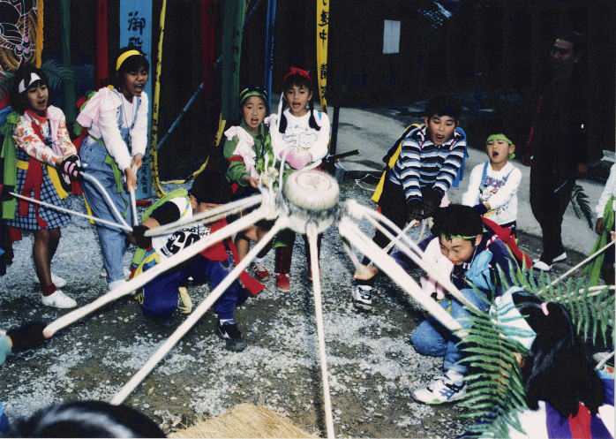
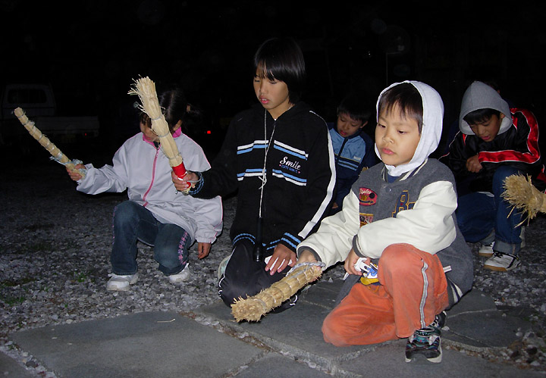
亥の子とは
旧暦１０月の亥の日の夜の伝統行事
子供たちが地面をぶっ叩く
道具：縄の付いた石または藁の棒
亥の子唄を歌う
家々を回ってお菓子・ご祝儀を集める

Slide 3
類似の行事
亥の子行事は西日本に広く分布
類似の行事：
東日本の十日夜（とおかんや）
... 旧暦１０月１０日
九州地方の「もぐら打ち」... 小正月
京都の「おんごろどん」 ... 小正月

Slide 4
四国の亥の子
亥の子行事を伝えている地域:
愛媛県全域
香川県詫間
徳島：昔の記録あり
高知：？
石か藁か
南予地域：石
愛媛県山間部：藁
旧広見町近永出目（現鬼北町）：
昔は石→現在は藁

Slide 5
亥の子唄
代表的なもの２つ
数え唄系：
いーちーかーらーふんまえて
にーでーにっこりわーろーて
さんでーさーけーつーくって ...
「鬼生め蛇生め」系：
亥の子の晩に
亥の子餅つーくって
祝わんもんは
鬼生め 蛇（じゃ）生め ...

